Slide 1
Презентация в картинках.
Выполнена Карсаковой М.Г.

Slide 2
Утро настало- солнышко встало!

Slide 3
Детский сад,

Slide 5
Дружат в нашем садике девочки и мальчики

Slide 6
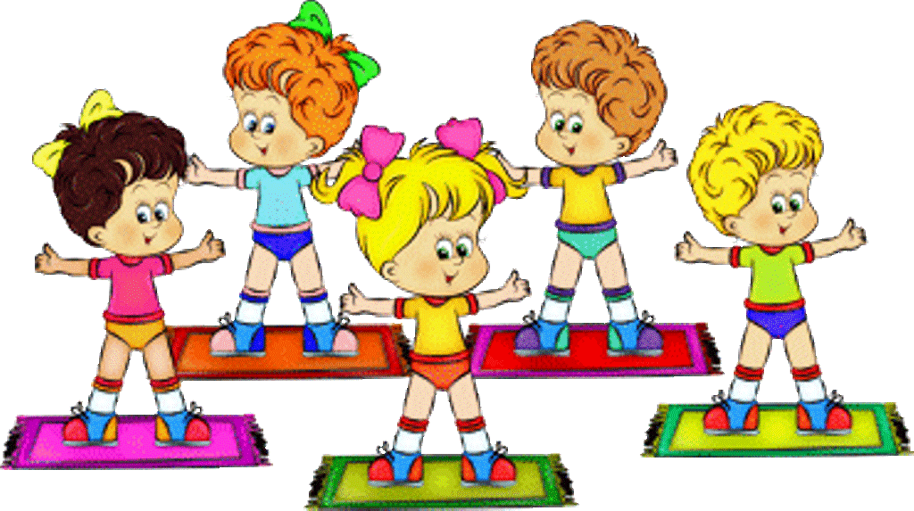
Каждое утро делай зарядку!

Slide 7
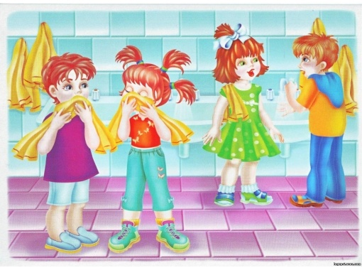
Буль, буль, буль журчит водица – все ребята любят мыться!

Slide 9
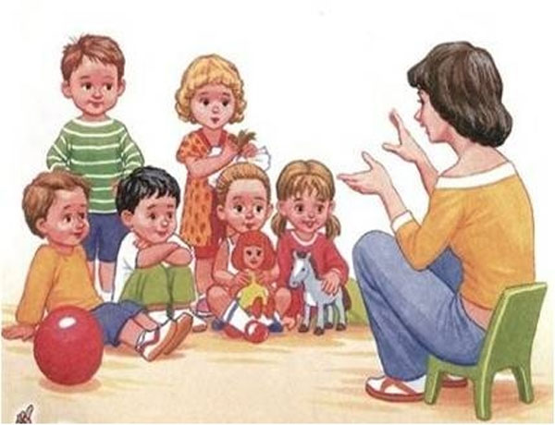
занимаемся,

Slide 11
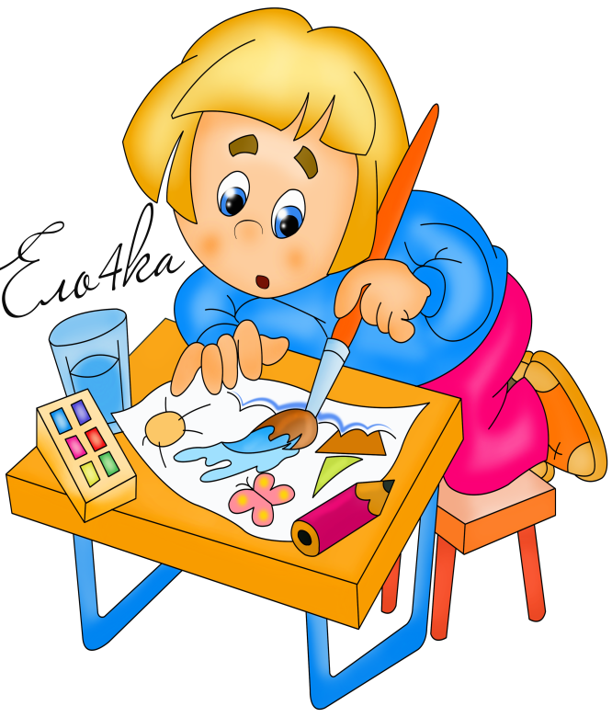

Slide 15
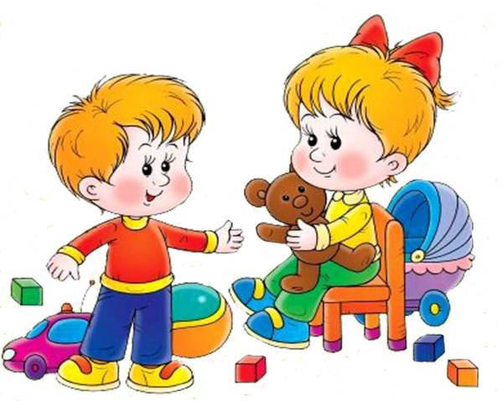

Slide 16
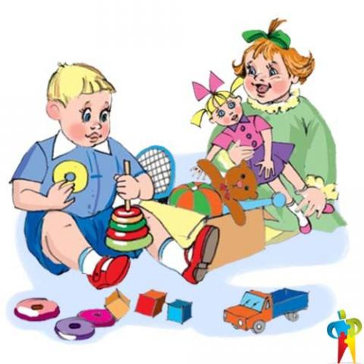

Slide 18
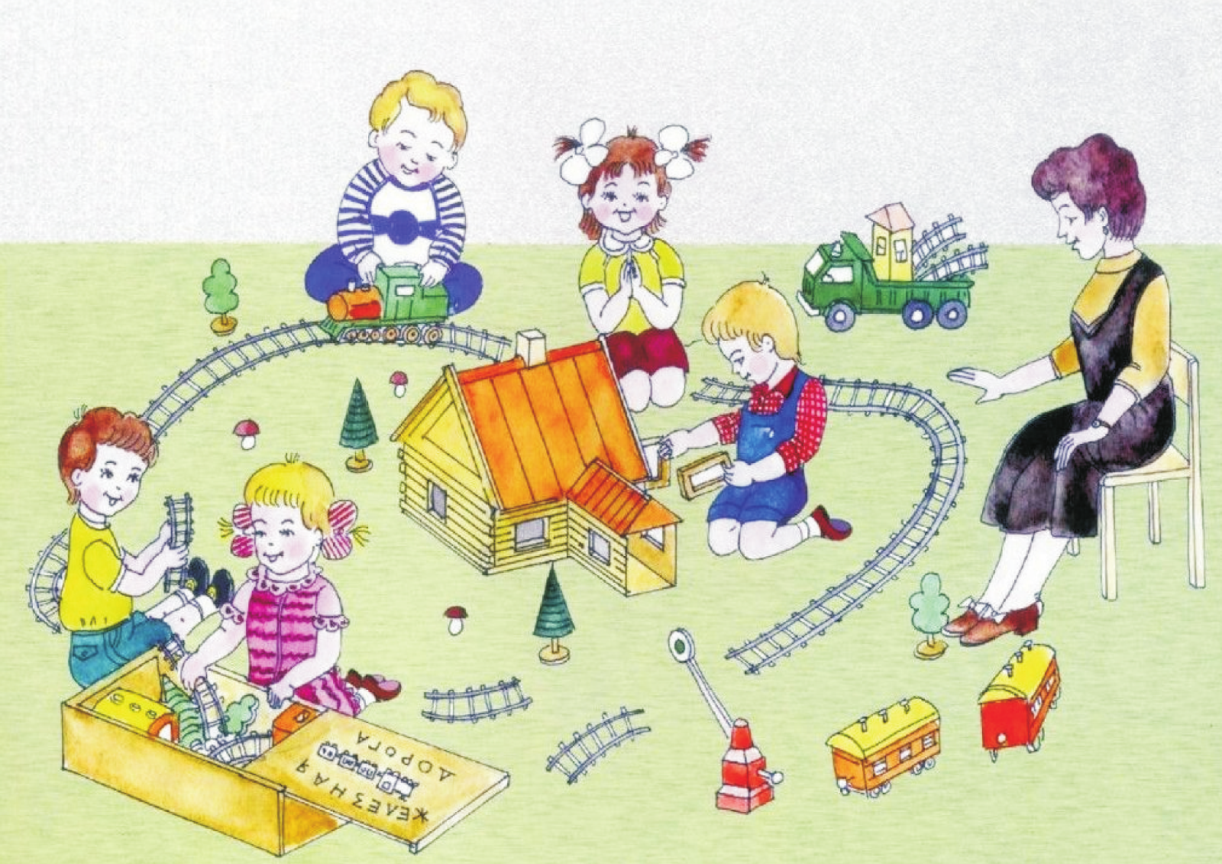

Slide 19
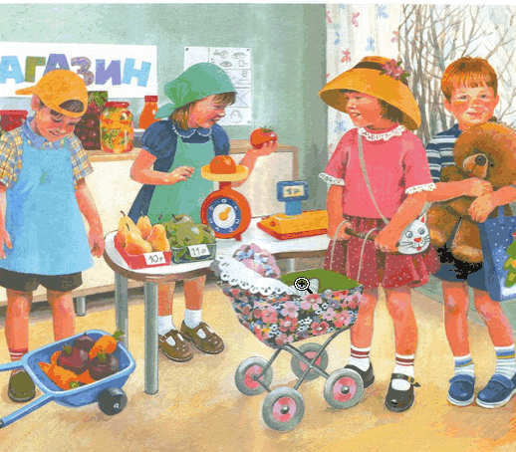

Slide 20
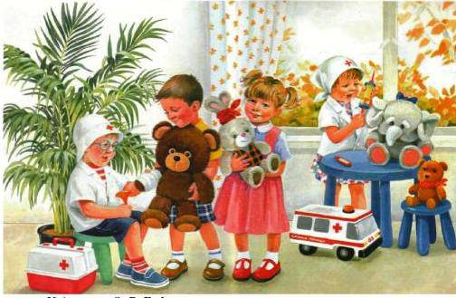

Slide 21
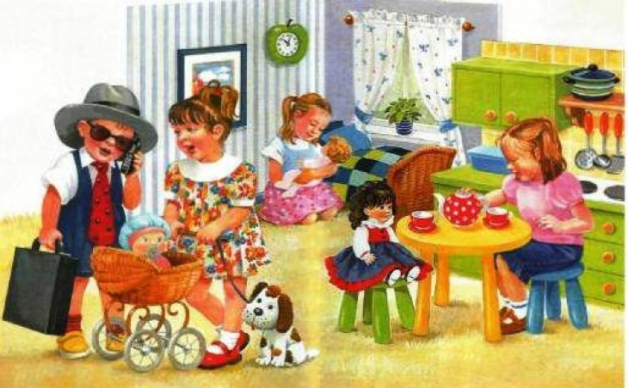

Slide 24
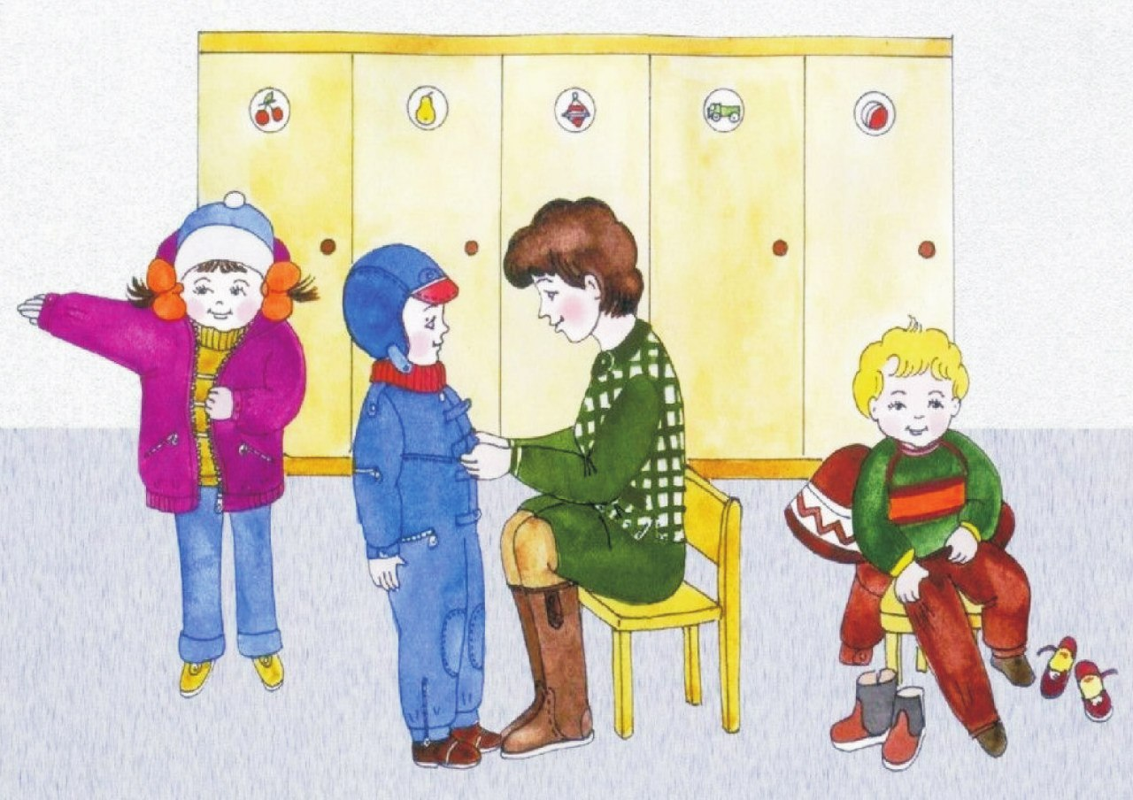
Ежедневные прогулки

Slide 25
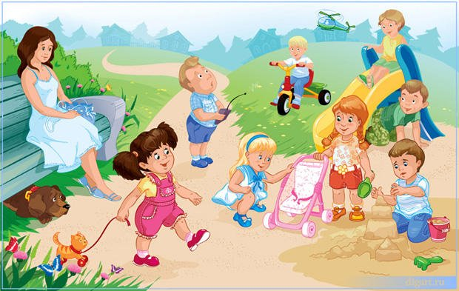
Гуляем летом,

Slide 26
осенью,

Slide 27
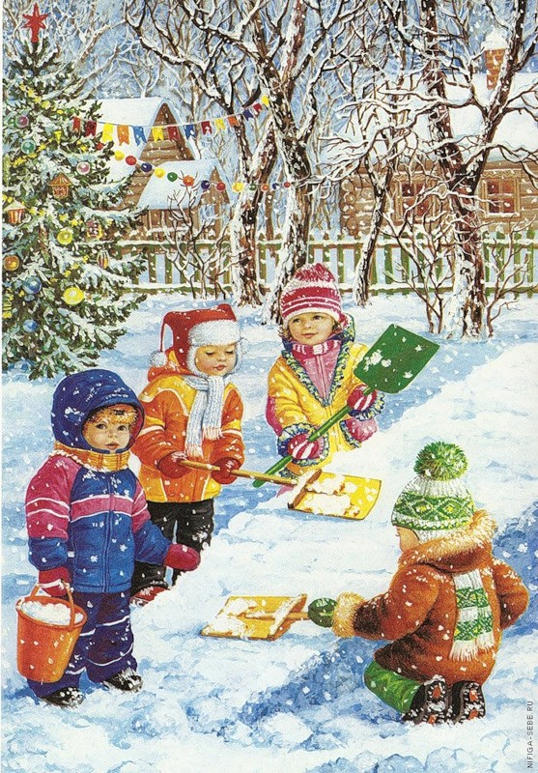
зимой,

Slide 28
весной.

Slide 29
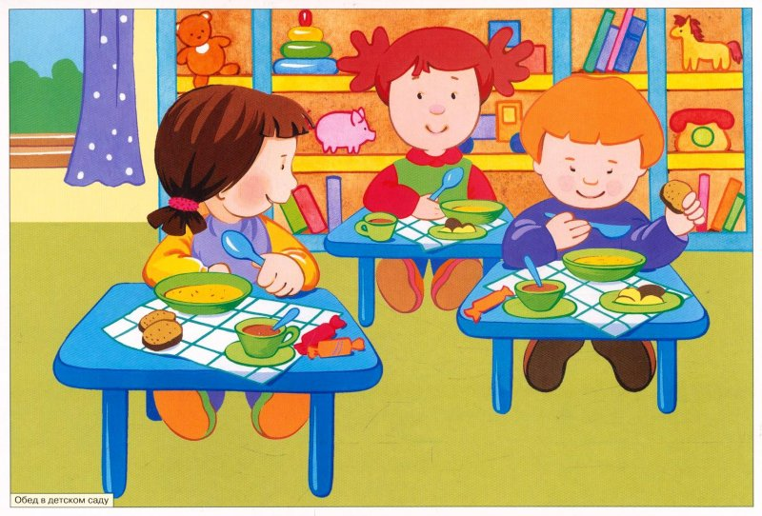
У нас обед…
У нас обед.

Slide 31
Сончас позади.

Slide 32
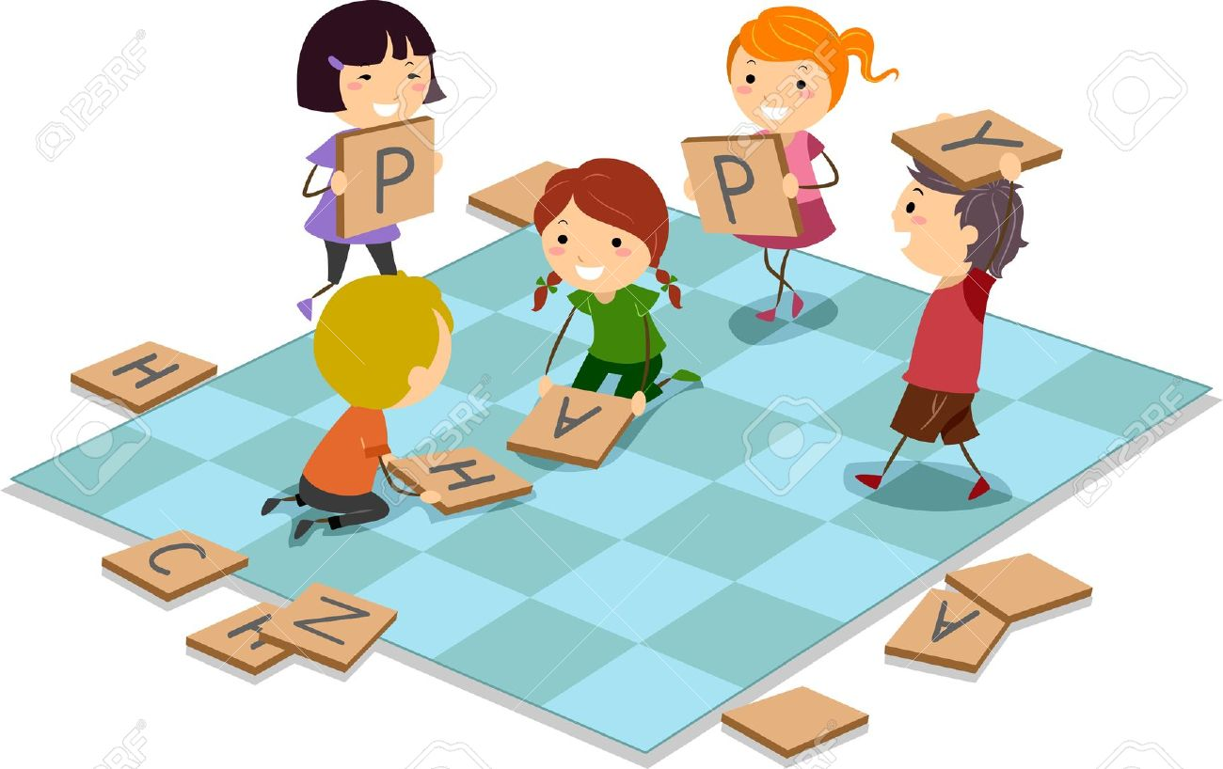
Вечерний досуг.

Slide 35
Пора домой!

Slide 37
Завтра снова в садик!

